Slide 1
Введение в бутстрап (bootstrap)
Эконометрика -2
26 февраля 2018г.

Slide 2
План
Знакомство с botstrap: идея, простой пример для парной регрессии
Симуляции: схема, число повторений
Доверительные интервалы bootstrap и тестирование гипотез
Что почитать

Slide 3
Знакомство с bootstrap

Slide 4
Знакомство с bootstrap (для начала см. Анатольев, «Квантиль» №3, 2007):
Bootstrap (англ.) – петля на заднике ботинка, облегчающая его надевание.
Идея метода: имеющаяся выборка – это единственная информация об истинном распределении данных. Поэтому давайте приблизим истинное распределение эмпирическим. То есть «сами себя вытащим».
Рассмотрим пример.

Slide 5
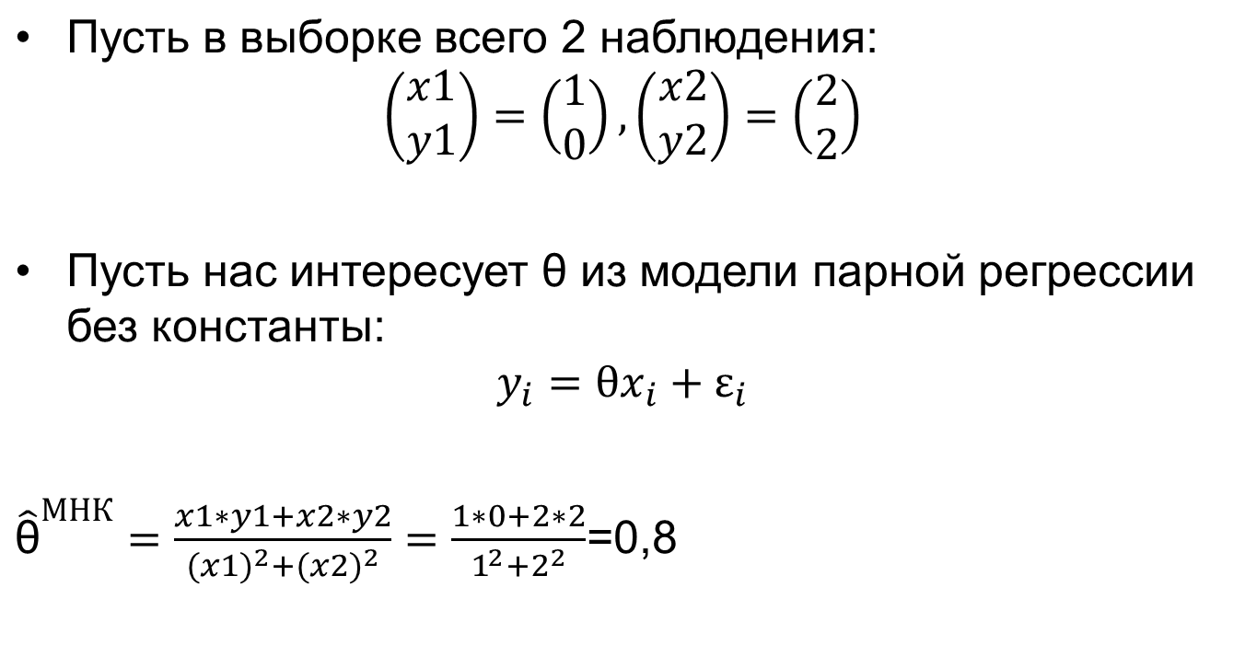
Простой пример (1/3)

Slide 6
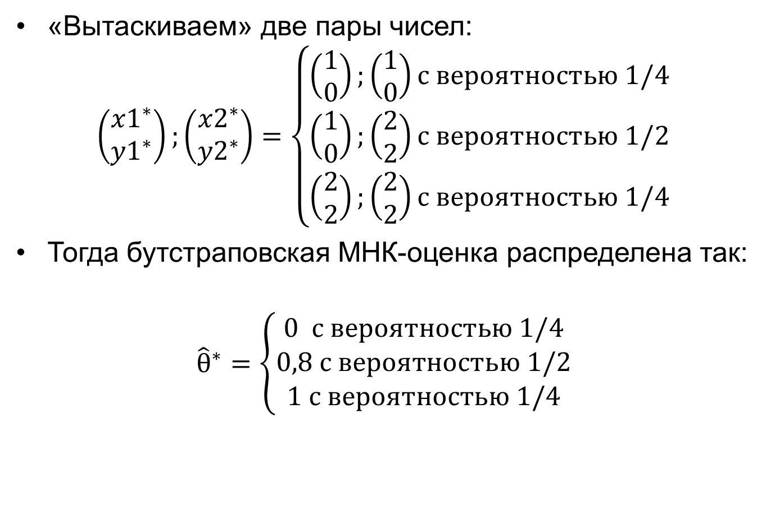
Простой пример (2/3)

Slide 7
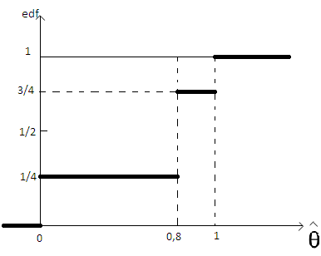
Простой пример (3/3)
График эмпирической функции распределения оценки:

Slide 8
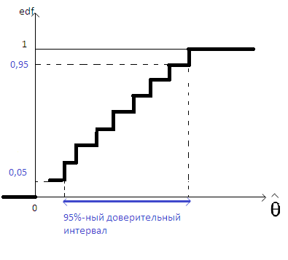
Если «ступеней» больше:
Если наблюдений n, то количество вариантов бутстраповской статистики
задача слишком сложная, а точность излишняя
Выход - симуляции

Slide 9
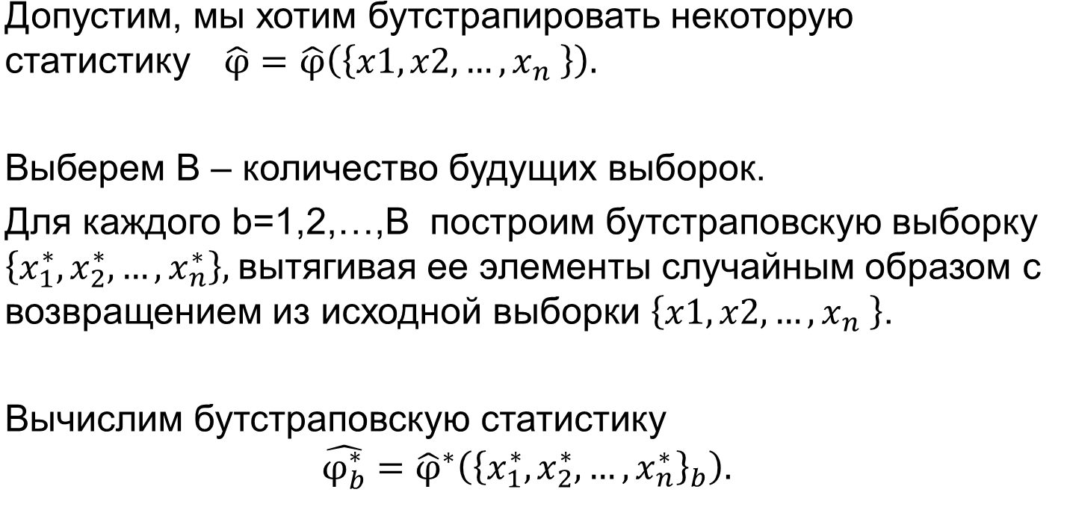
Симуляции

Slide 10
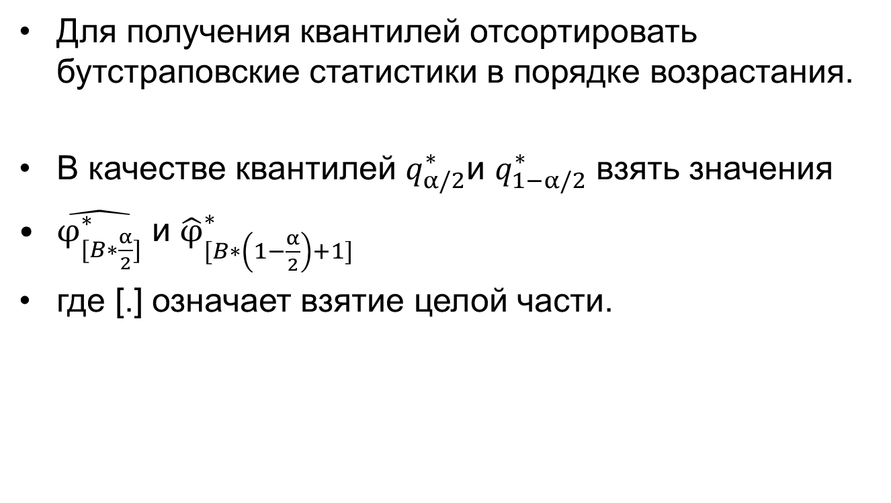
Симуляции: доверительный интервал

Slide 11
Симуляции: каким должно быть B?
Правило «большого пальца» (Кэмерон, Триведи, гл. 11):
Обеспечивает относительное отклонение бутстраповской статистики от статистики, посчитанной при бесконечном числе повторений, меньше чем на 10% в вероятностью не менее 95%.
- коэффициент эксцесса – мера островершинности распределения относительно нормального распределения:
В=384*(2+0)/4=960 для нормального распределения.
Автоматические значения в пакетах 1000, 3000, 5000.

Slide 12
Доверительные интервалы

Slide 13
Эфронов доверительный интервал
бутстрапируем | саму оценку
вытягиваем
считаем
повторяем | В раз
строим распределение для
Интервал

Slide 14
Доверительный интервал Холла
бутстрапируем | Отклонение оценки от истинного значения
вытягиваем
считаем
повторяем | В раз
строим распределение для
Интервал

Slide 15
t-процентильный доверительный интервал
бутстрапируем
вытягиваем
Считаем
строим распределение для
Интервал

Slide 16
Симметричный t-процентильный д. и. (подходит для тестирования гипотез)
бутстрапируем
вытягиваем
Считаем
строим распределение для
Интервал

Slide 17
Что почитать
Станислав Анатольев ликбез + список базовой литературы по бутстрапу в журнале «Квантиль»: http://quantile.ru/03/03-SA.pdf
Э. Кэмерон, П. Триведи «Микроэконометрика: методы и их применение», глава 11
Пакет boot для R https://cran.r-project.org/web/packages/boot/index.html

